Slide 1
Web Arayüz Geliştirme Projesi 🎨 TEMA DEĞİŞTİRİCİ
👩‍🏫 Dersin Adı: Web Arayüz Geliştirme
👩‍💼 Ders Sorumlusu: Öğr. Gör. Esra SÖĞÜT
👨‍💻 Hazırlayanlar:
Abdulgaffar GÜLİCE – 23181616048
Süleyman YALÇIN– 23181616054
Harun Reşit Mercan– 23181616055
Zeki SARIBULAK– 23181616060
İsmail Alper GENÇ– 23181616764

Slide 2
Projenin Amacı
Kullanıcıların görsel konforunu artırmak
Web sayfası üzerinde:
Tema değişimi
Yazı tipi seçimi
Yazı boyutu kontrolü
Klavye kısayolları
Modern, kullanıcı dostu ve erişilebilir bir deneyim sağlamak

Slide 3
Kullanılan Teknolojiler
Teknoloji | Açıklama
HTML5 | Sayfa yapısının iskeletini oluşturur
CSS3 | Tema ve görsel geçişler için stil
JavaScript (jQuery) | Etkileşimli işlevler, event kontrolleri
Bootstrap | Responsive yapı ve hazır stil bileşenleri
FontAwesome | İkonlar (temaların simgeleri, büyüt/küçült simgeleri)
localStorage | Kullanıcı tercihlerini kaydeder

Slide 4
Temel Özellikler
🌗 Tema Değiştirme
Açık, koyu, sepia ve gece teması arasında geçiş
localStorage ile tercihleri kaydeder
🔠 Yazı Tipi Seçimi
Arial, Times New Roman, Courier New, Georgia
Kullanıcının tercihi yine localStorage’a kaydedilir
🔡 Yazı Boyutu Ayarlama
12px - 24px arasında dinamik değişim
Başlıklar da orantılı olarak büyür/küçülür

Slide 5
Erişilebilirlik ve UX
Klavye kısayolları:
Alt + T: Tema değiştir
Alt + +: Yazı boyutunu artır
Alt + -: Yazı boyutunu azalt
Focus stilleri ile klavyeden gezinmeye uygun
Duyarlı (responsive) tasarım ile mobil uyumluluk

Slide 6
CSS Tasarımı
CSS değişkenleri (--bg-color, --text-color) ile tema geçişi kolaylaştırıldı
transition özellikleri sayesinde yumuşak geçiş efektleri
@media sorguları ile küçük ekranlarda düzgün görünüm
:root, hover, focus gibi özellikler kullanıcı deneyimini artırır

Slide 7
JavaScript Fonksiyonları
jQuery ile DOM manipülasyonları kolaylaştırıldı
Yazı tipi, yazı boyutu ve tema tercihi localStorage’a kaydedilir
Sayfa yeniden yüklendiğinde bu tercihler otomatik uygulanır
Klavye dinleyicileri ile erişilebilirlik sağlanır

Slide 8
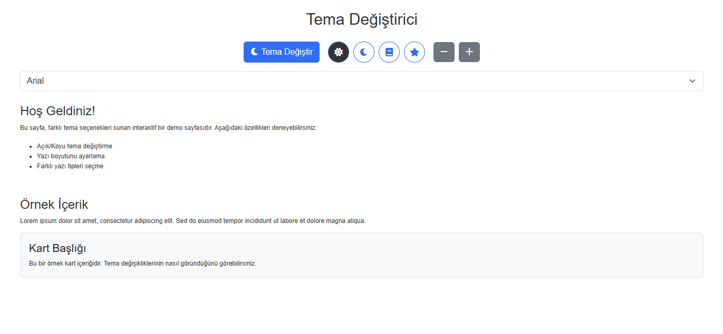
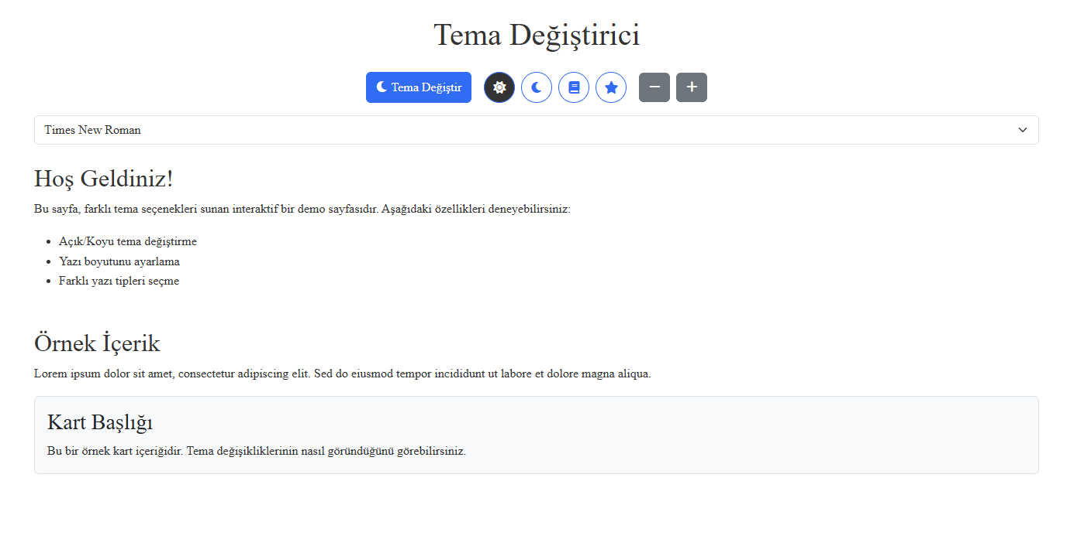
Ekran Görüntüleri ile Özellikler

Slide 9
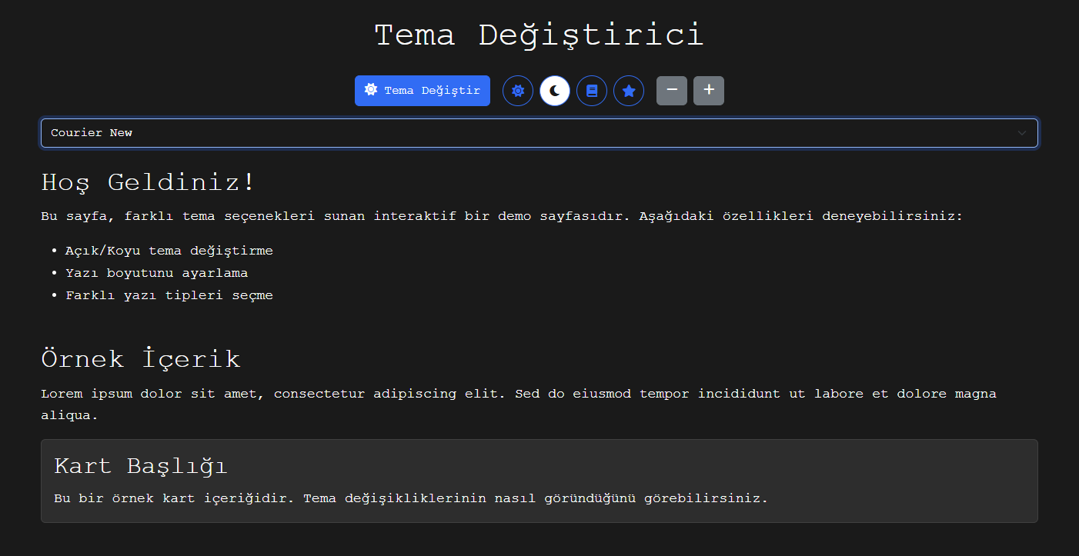
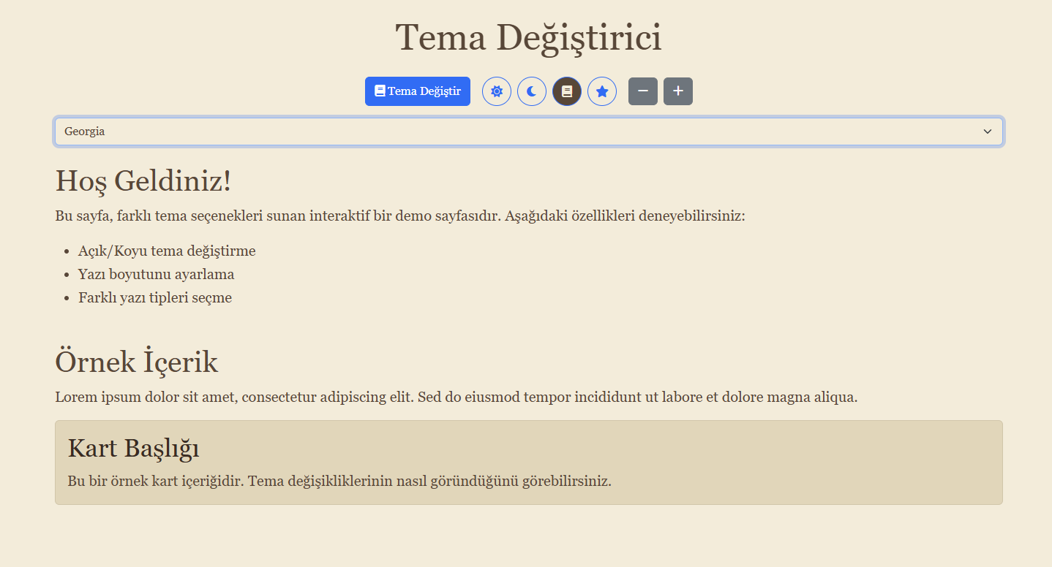

Slide 10
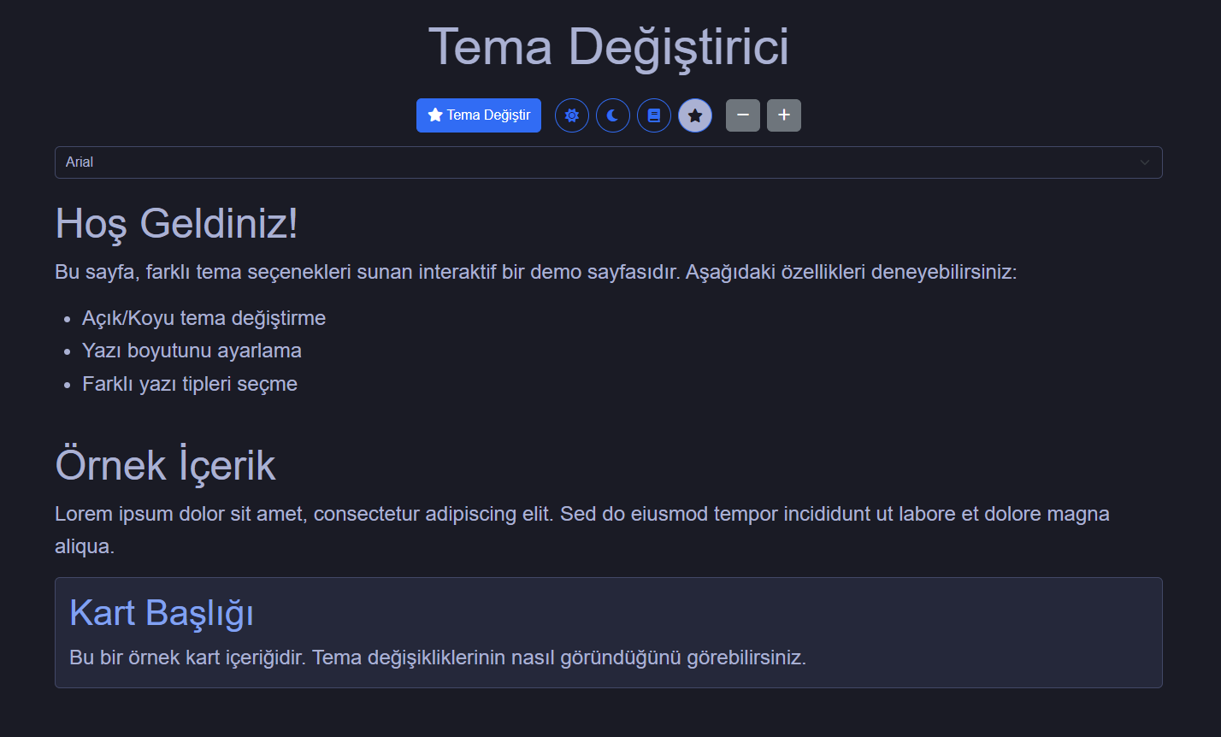
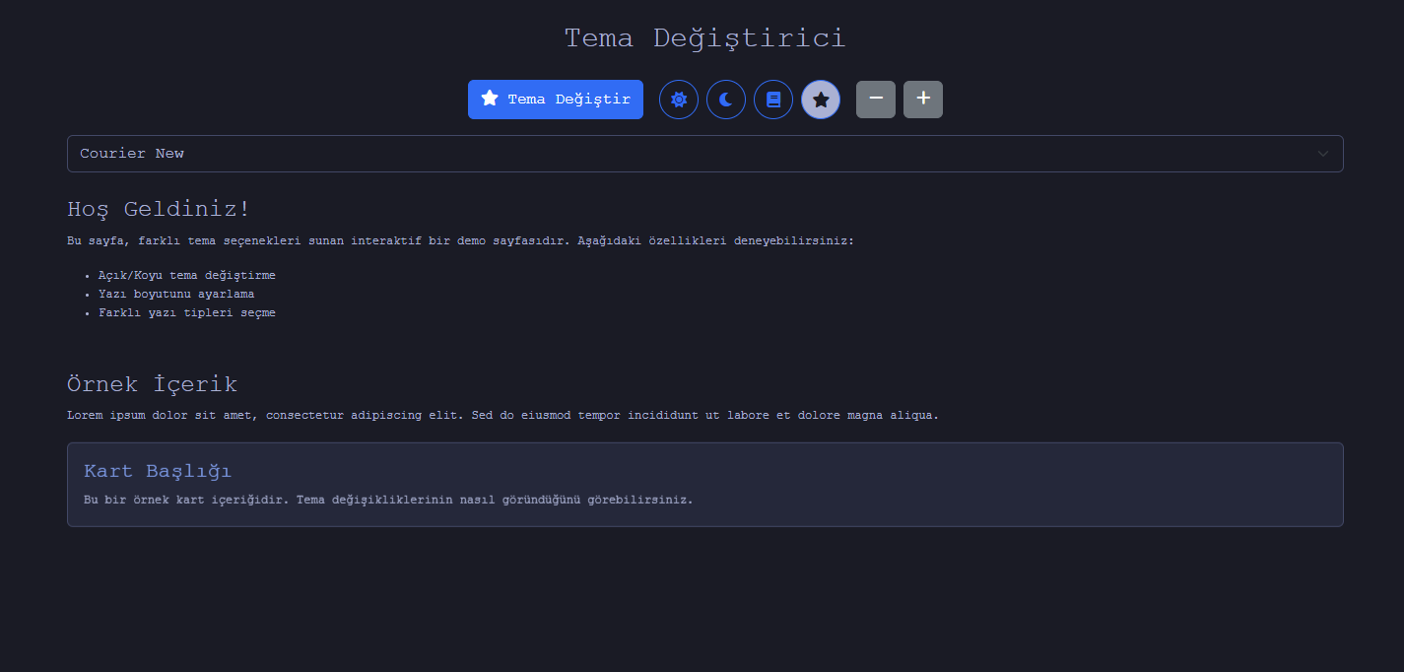
Ekran Görüntüleri ile Özellikler

Slide 11
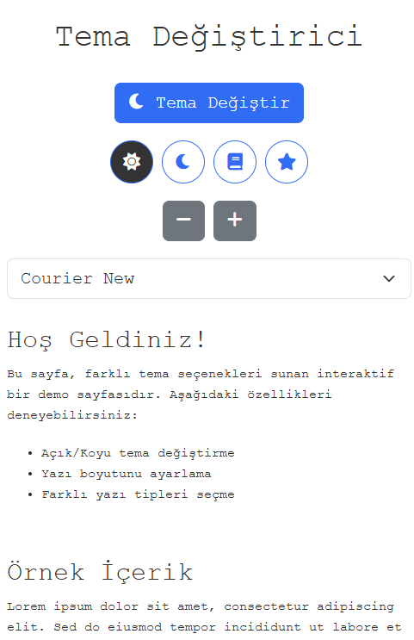
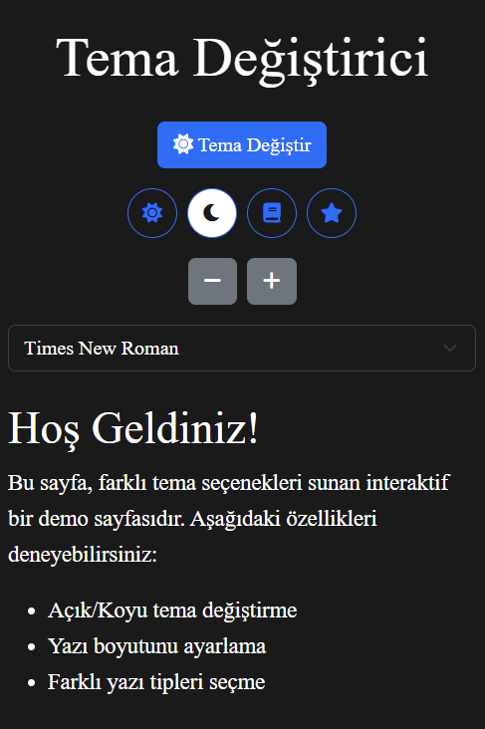
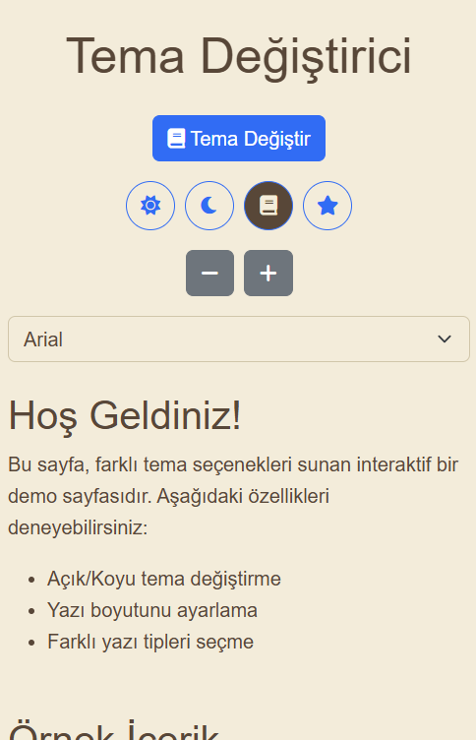
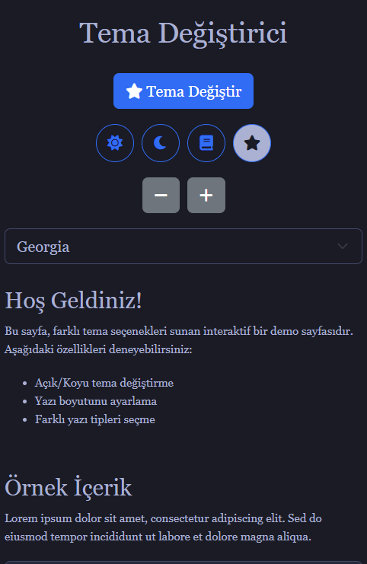
Ekran Görüntüleri ile Özellikler Mobil Uyumluluk

Slide 12
Karşılaşılan Zorluklar ve Çözümler
Zorluk | Çözüm
Tema değişiminde ikon kontrolü | jQuery ile .toggleClass() ile güncellendi
Yazı tipi geçişlerinin tutarsızlığı | CSS font-family ön tanımlı listelerle desteklendi
Yazı boyutu çakışmaları | Başlıklar ayrı ayrı ölçeklendirildi

Slide 13
Geliştirme Önerileri
Tema sayısını artırmak (retro, yüksek kontrast vb.)
Kullanıcının kendi temasını oluşturabilmesi
Gece modu otomasyonu (sistem saatine göre)
Daha fazla yazı tipi ve renk özelleştirmesi
Cookie desteği ile çapraz cihaz tercihi

Slide 14
Sonuç
Kullanıcı deneyimini artırmaya yönelik basit ama işlevsel bir uygulama
Web projelerinde tema desteği, font kontrolü ve erişilebilirlik gibi konulara dikkat edilmesi gerektiğini gösteren bir örnek
Kullanıcı odaklı web tasarımının temel ilkeleri başarıyla uygulanmıştır

Slide 15
Teşekkürler
Sunumumuzu dinlediğiniz için teşekkür ederiz.

